Slide 1
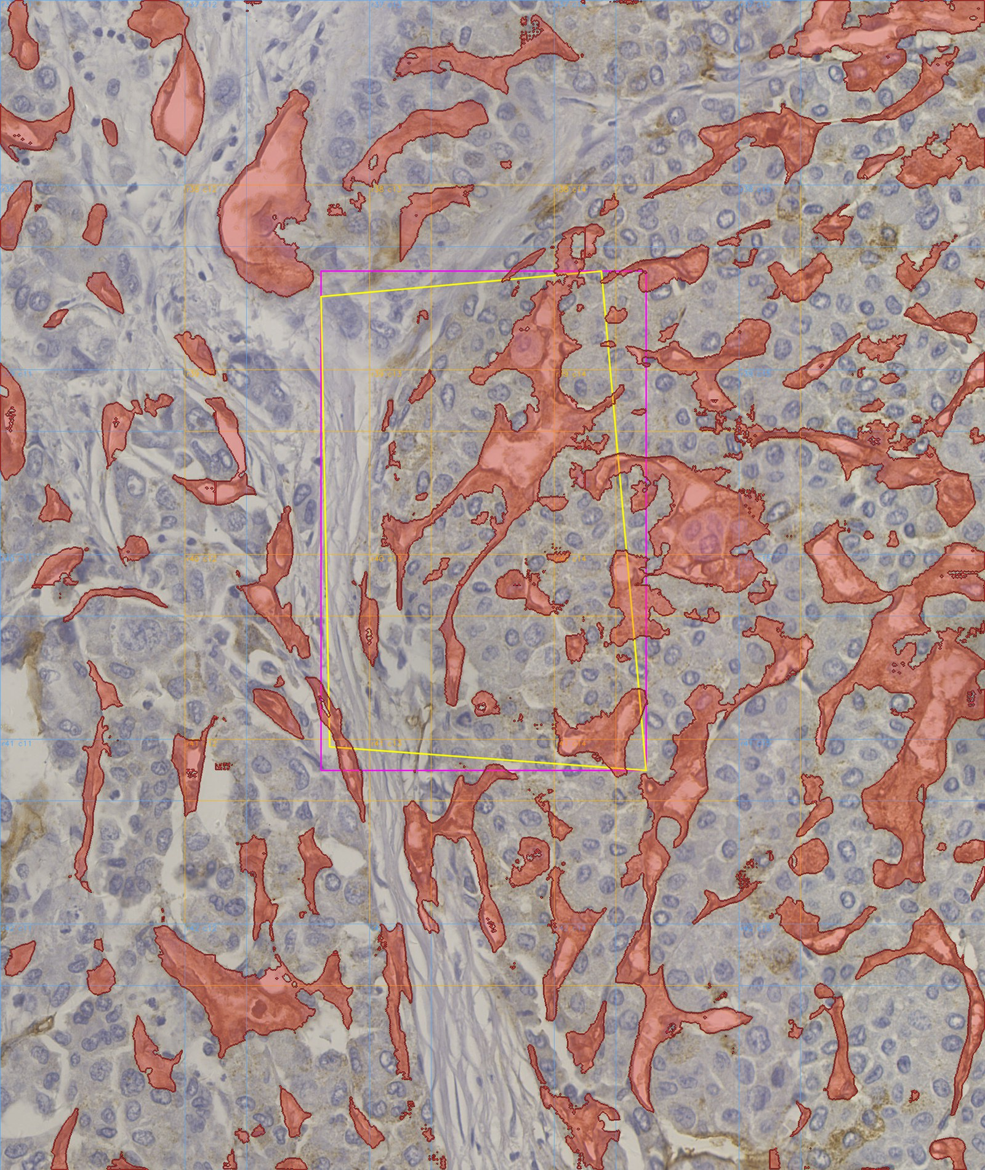
CD34 微血管识别项目进度汇报
基于 debug_output/test08 的区域验证结果
DeepLIIF + SAM2
weighted-points
GeoJSON 导出
30
404
56
验证 tiles
最终区域
拼接匹配
• 已跑通从 WSI tile 到微血管实例 GeoJSON 的闭环。
• 当前重点从“能生成结果”推进到“边界质量、碎片过滤、跨 tile 合并稳定性”的验证阶段。
• test08 已形成可复查的中间图、统计表和性能曲线。
test08 最终 GeoJSON 覆盖结果
样本：DC2200155 A3 CD34 | 生成日期：2026-07-02

Slide 2
当前完成度概览
以 test08 结果为依据，项目已具备端到端处理与区域级调试能力
30 / 30
569 -> 404
0
0.226 um/px
选中 tile 全部完成 SAM2
tile 内实例合并到最终区域
DeepLIIF 拼接空洞像素
当前 WSI 像素分辨率
输入与 ROI
DeepLIIF
Prompt 构建
SAM2 分割
拼接导出
支持 WSI tile 枚举、ROI 框选、邻域 tile 自动扩展。
生成 Seg / Marker / DAPI 等中间通道，用于阳性提示构建。
Seg/Marker 加权、DAB 强度过滤、腔隙补点、伪影过滤。
weighted-points 模式已作为主路径，输出候选 mask 和评分。
center-valid 区域拼接、跨 tile 匹配、GeoJSON 导出。
• 工程侧：调试输出已覆盖原图、DeepLIIF 中间通道、prompt 热图、SAM2 候选、合并结果和全区域拼接图。
• 算法侧：当前主线从“逐连通域二值 mask”收敛到 weighted-points，提高了对弱阳性和不连续血管壁的覆盖能力。
• 验证侧：test08 的结果已经能支持人工逐层复查，为后续参数迭代提供依据。

Slide 3
技术路线与数据流
当前主流程：DeepLIIF 提供免疫组化线索，SAM2 负责边界精细化，center-valid 负责跨 tile 稳定拼接
WSI / ROI
DeepLIIF
当前关键变化
读取区域内 tile，并加入一圈邻域 tile 保证边界上下文
生成 Seg / Marker / DAPI；提取 CD34 阳性、细胞核和组织结构线索
• 主流程统一为 weighted-points。
• 加入 DAB 强度门控，减少低强度噪声提示。
• 增加 lumen 相关补点，改善管腔结构召回。
• 输出完整 debug artifacts，便于定位误差来源。
weighted-points
SAM2
Seg/Marker 加权 mask + DAB 强度约束 + lumen 点 + artifact 过滤
使用 mask input 和阳性点提示，选择最佳候选 mask
后处理
拼接导出
连通域拆分、碎片合并/过滤、tile 内实例生成
center-valid 裁剪、跨 tile overlap matching、GeoJSON 输出

Slide 4
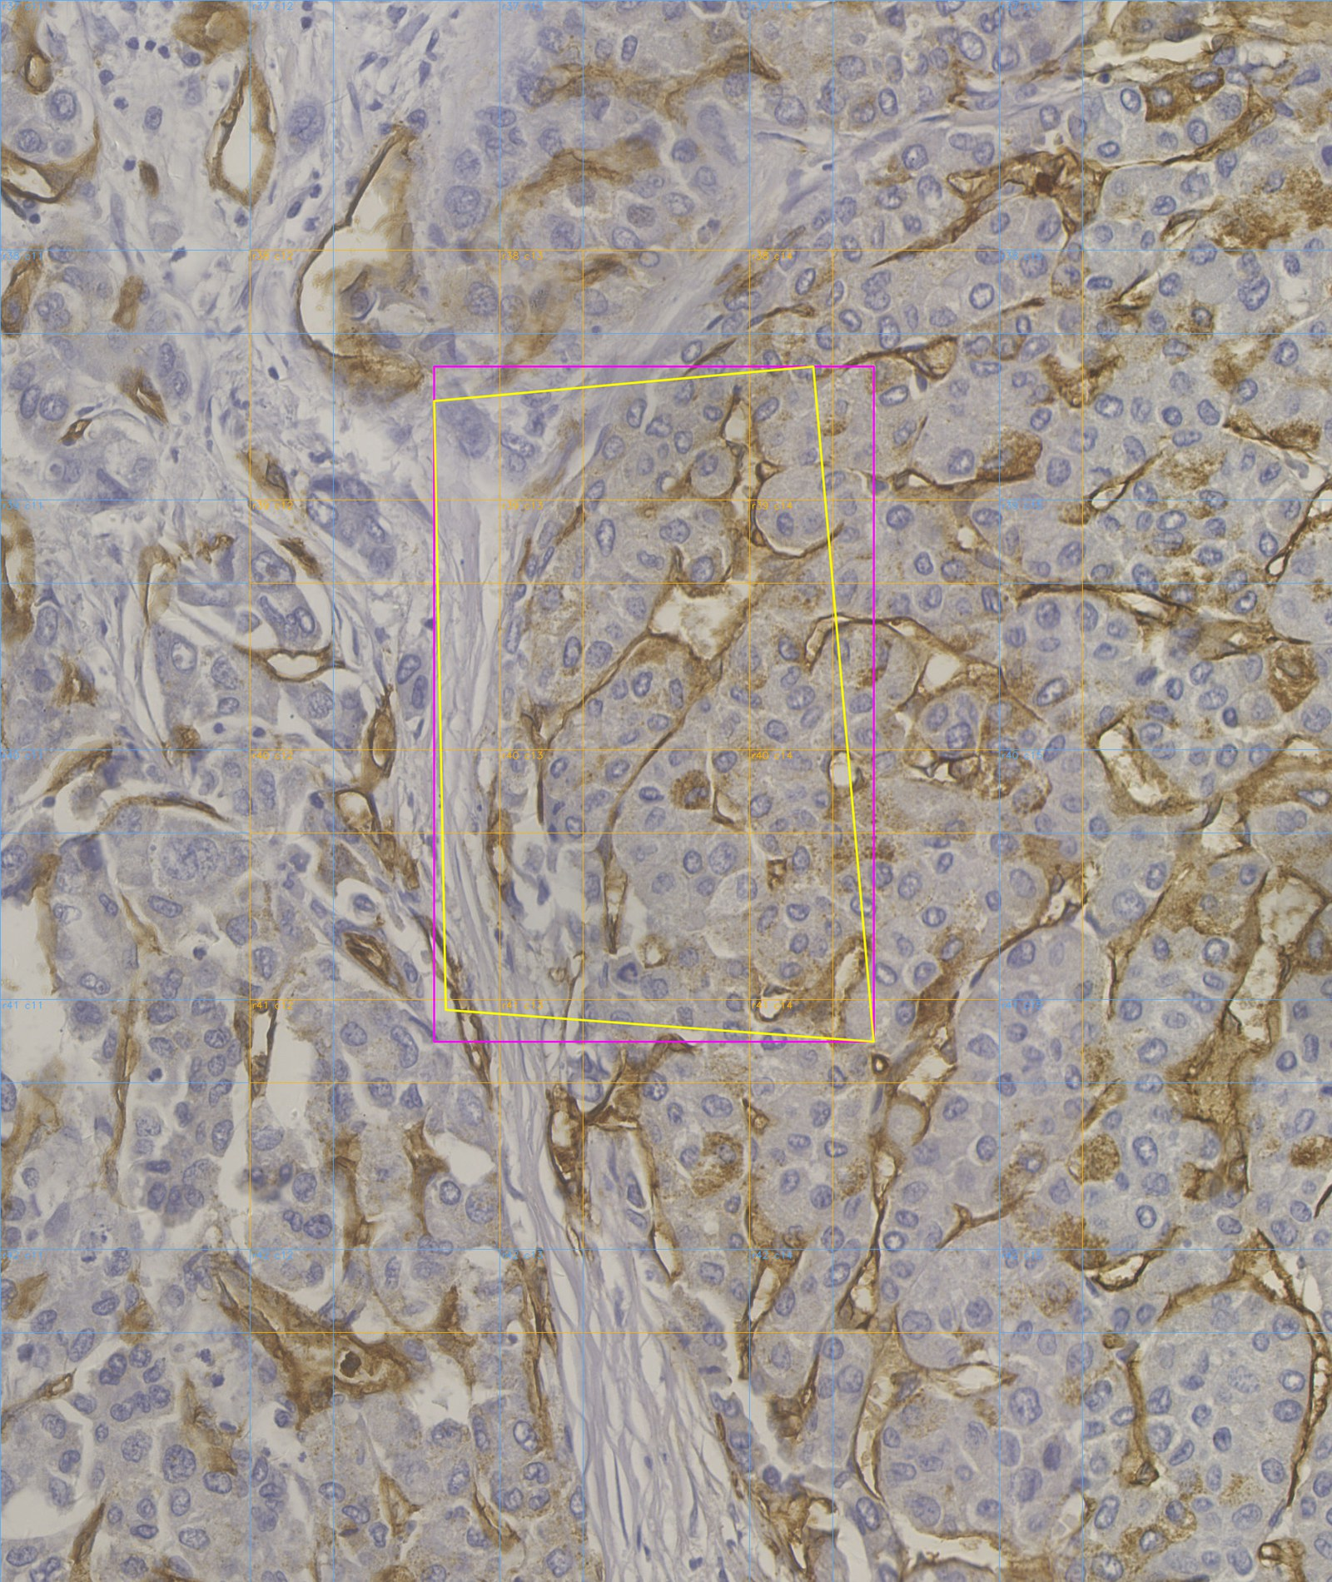
test08 验证设置
本次结果来自一个局部 ROI 区域，重点检查拼接、提示构建和最终 GeoJSON 质量
样本
DC2200155 A3 CD34
ROI bbox(level0)
35867, 31155 -> 36543, 32193
像素分辨率
0.2264 um/px
tile / overlap / stride
512 / 128 / 384 px
选择 tile
30 个：core 12 + neighbor 18
prompt mode
weighted-points
DeepLIIF 拼接画布
1920 x 2304 px
结果裁剪
none
说明：neighbor tile 参与上下文和边界拼接，但最终汇总以 ROI / valid 区域为准。
ROI 原图拼接与 tile 网格

Slide 5
区域级结果：已能生成可复查的微血管实例
红色覆盖为最终 GeoJSON 实例，网格用于检查 tile 边界和跨 tile 一致性
404
final features
50.5k
总面积 um2
56
accepted matches
原始 ROI mosaic
最终 GeoJSON overlay

Slide 6
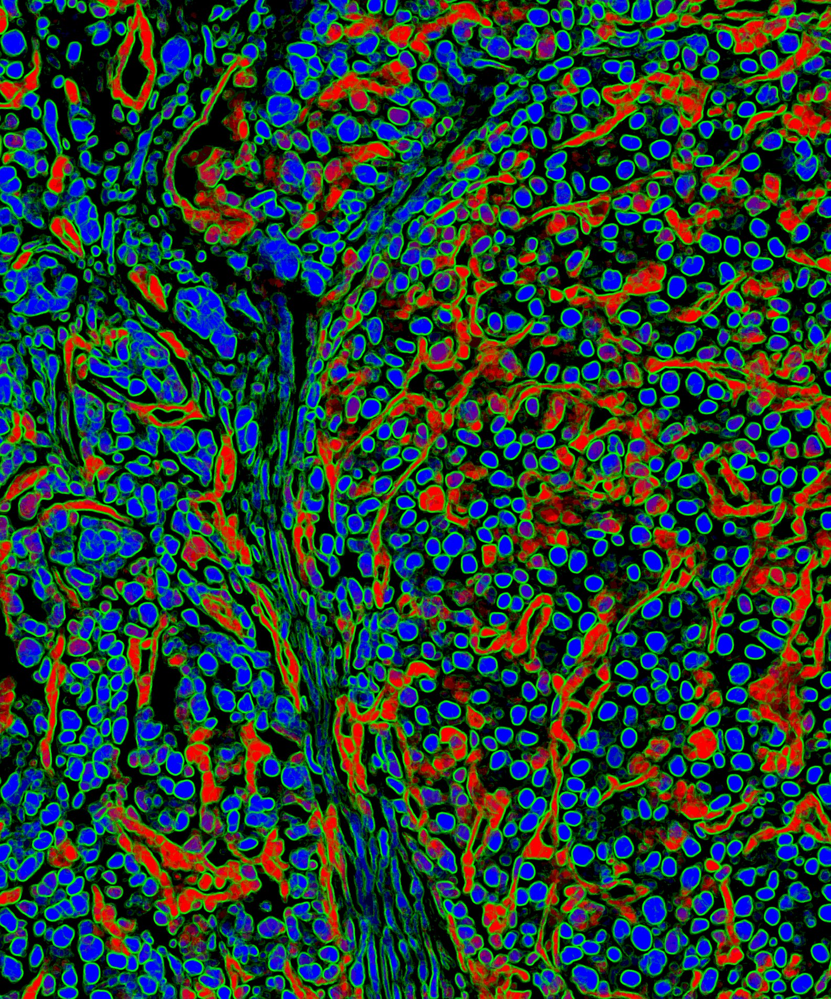
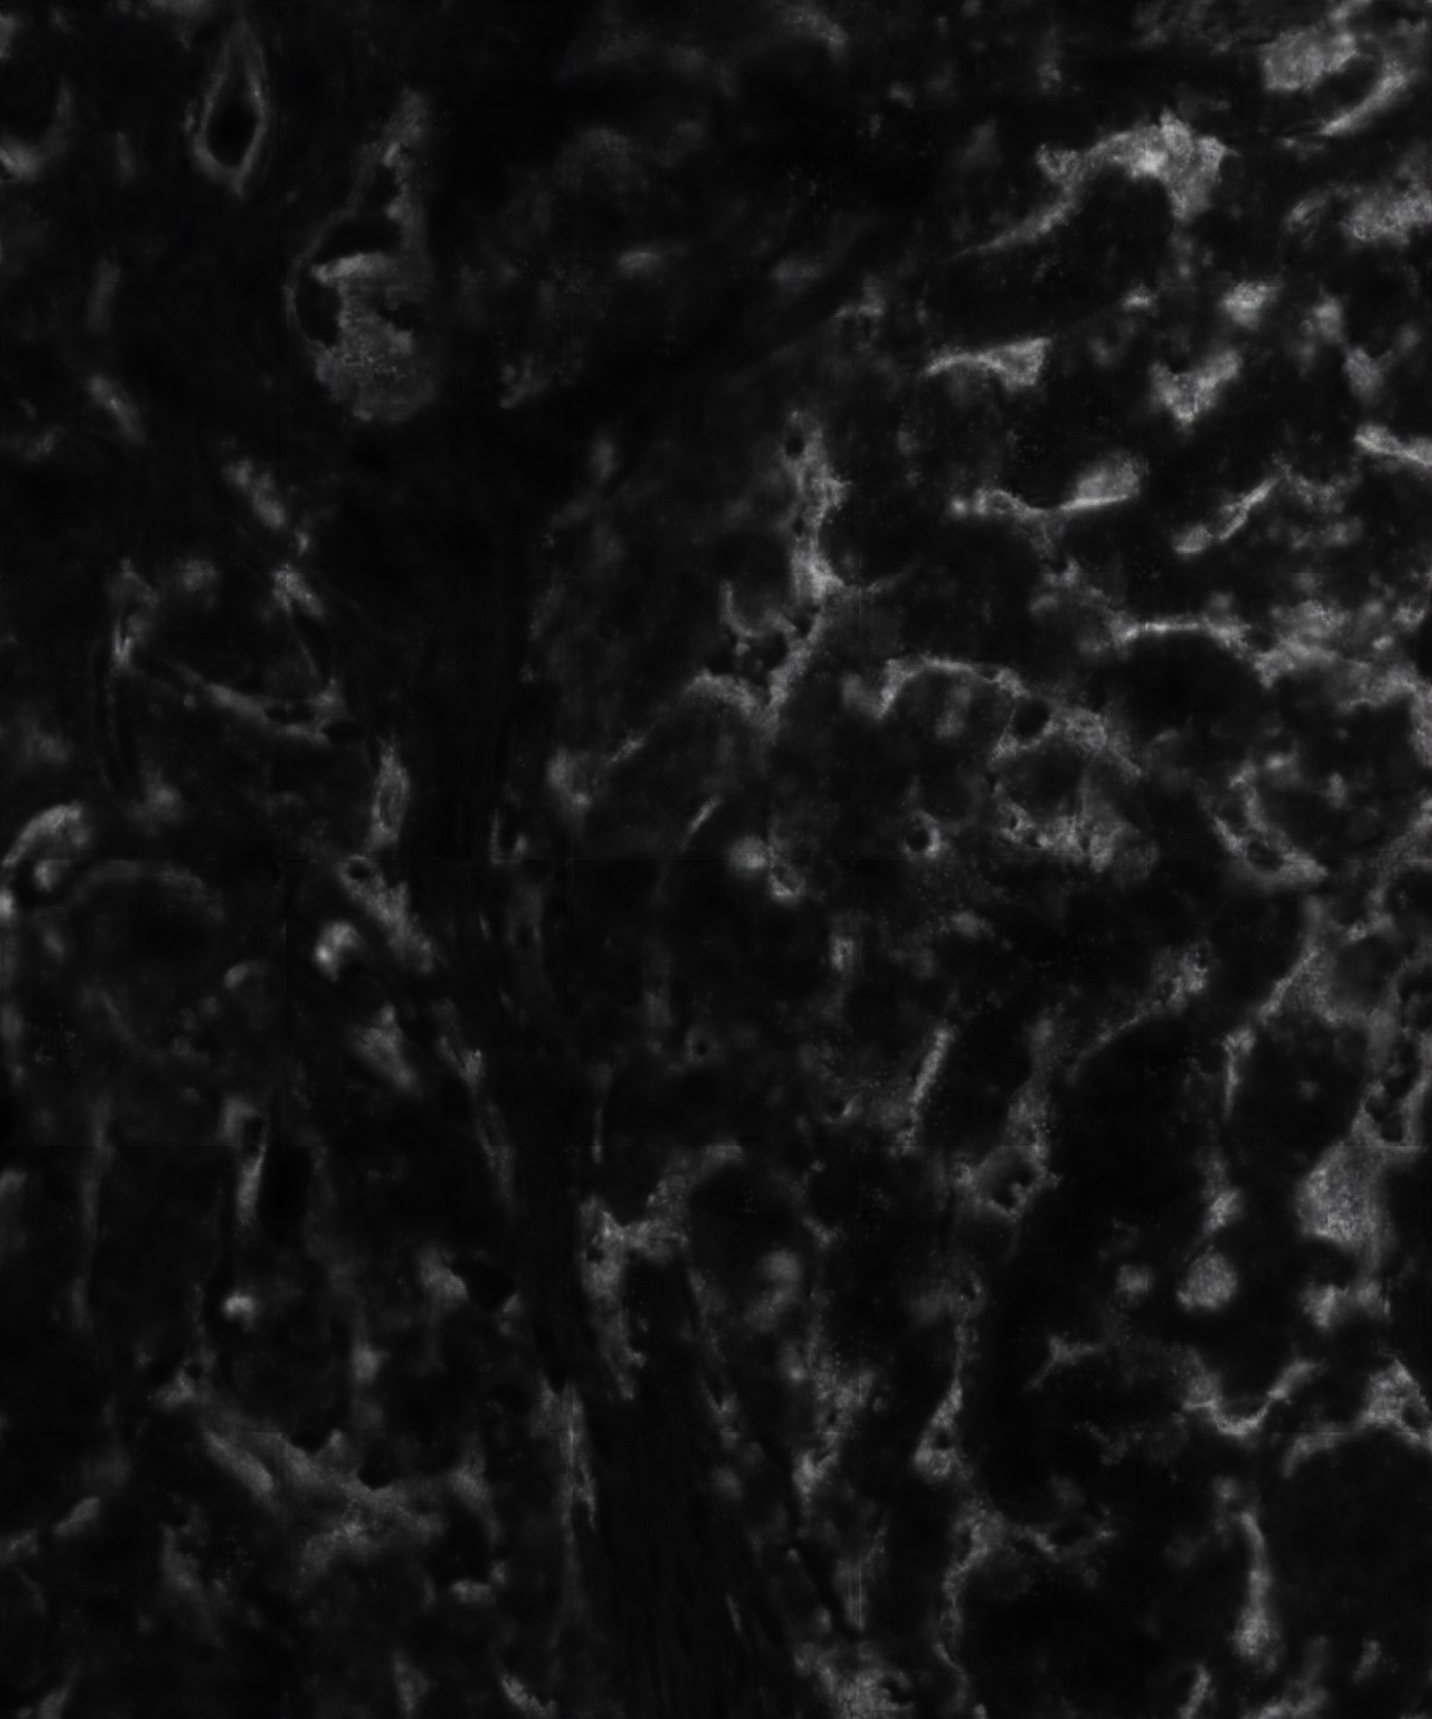
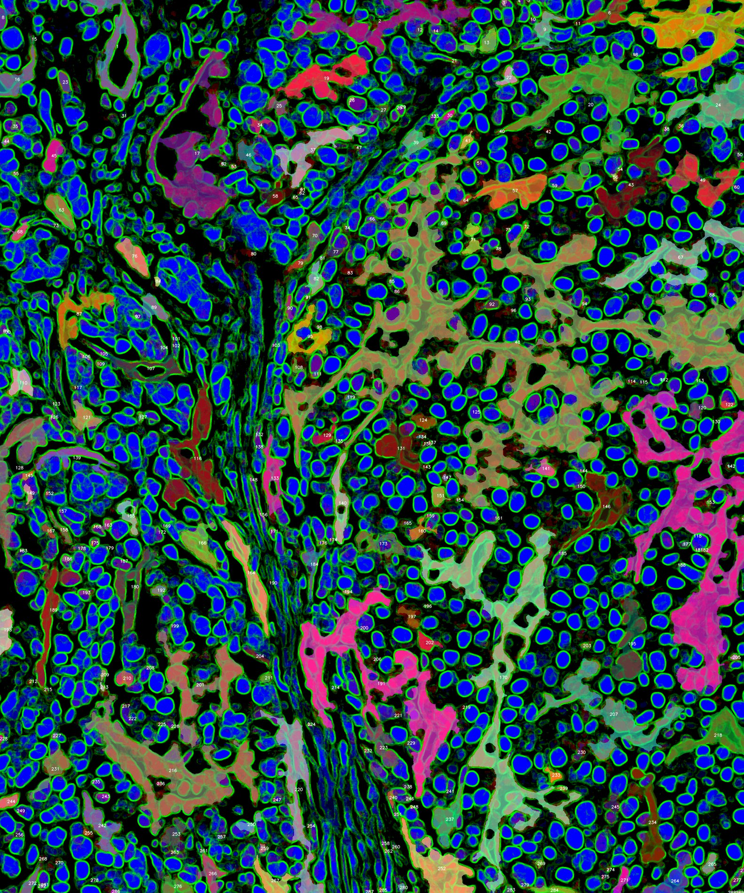
中间结果：DeepLIIF 通道已接入主流程
DeepLIIF 输出为后续加权 prompt 提供结构、阳性染色和细胞核信息
Seg：组织结构/细胞边界
Marker：CD34 阳性线索
Positive regions：阳性区域编号
• 当前能够将 DeepLIIF 的区域输出拼成全 ROI 画布，并保持 hole_pixels=0，说明 center-valid 拼接覆盖完整。
• 后续误差分析可以直接在 Seg / Marker / Positive regions 三层之间定位：是染色线索不足、prompt 构建偏差，还是 SAM2 边界选择问题。

Slide 7
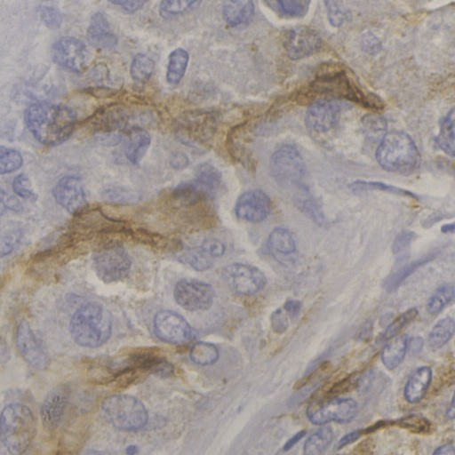
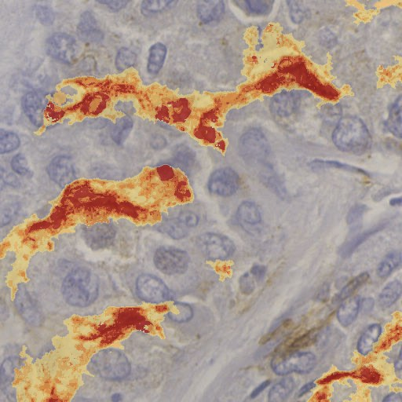
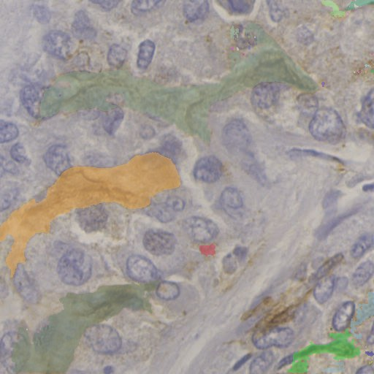
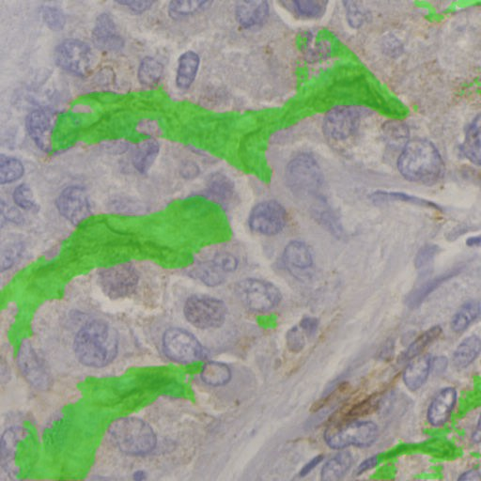
单 tile 调试链路：prompt 到 SAM2 的闭环已打通
示例 tile_37_13_4992_14208：从原图、加权提示到合并后实例均有可视化输出
原图
weighted prompt overlay
SAM2 merge overlay
merge diff
29
0.950
56
8
positive / lumen points
best SAM2 score
tile final regions
accepted lumen points
• DAB 强度过滤启用：marker 阈值 25，DAB min intensity 125。
• SAM2 产出 3 个候选，当前选择第 2 个候选，面积 45,610 px2。

Slide 8
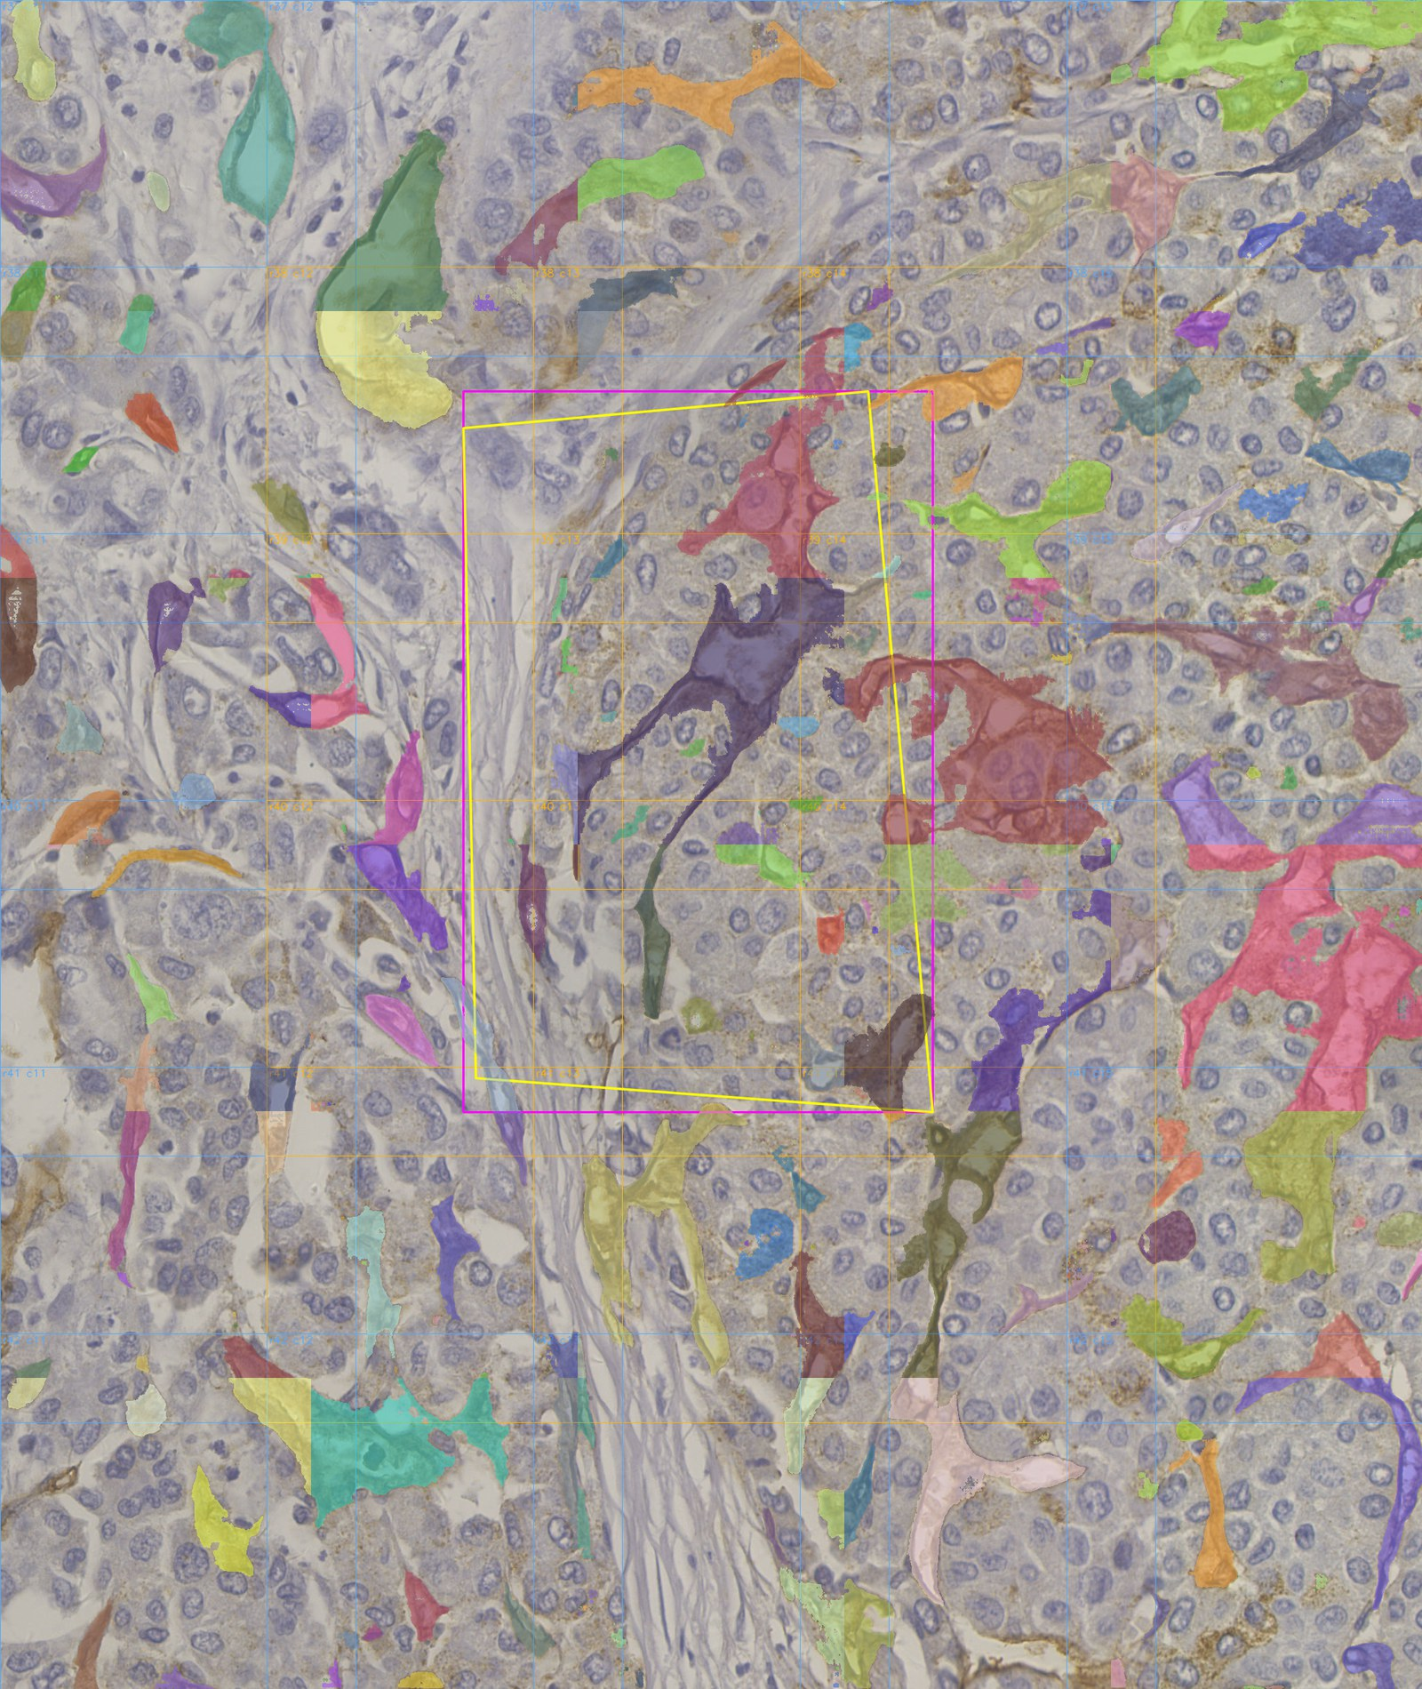
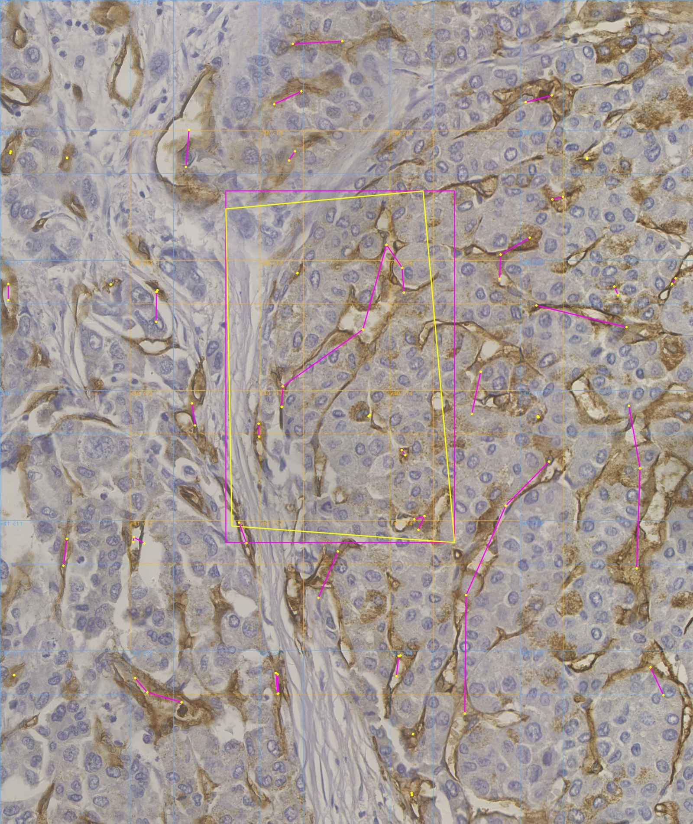
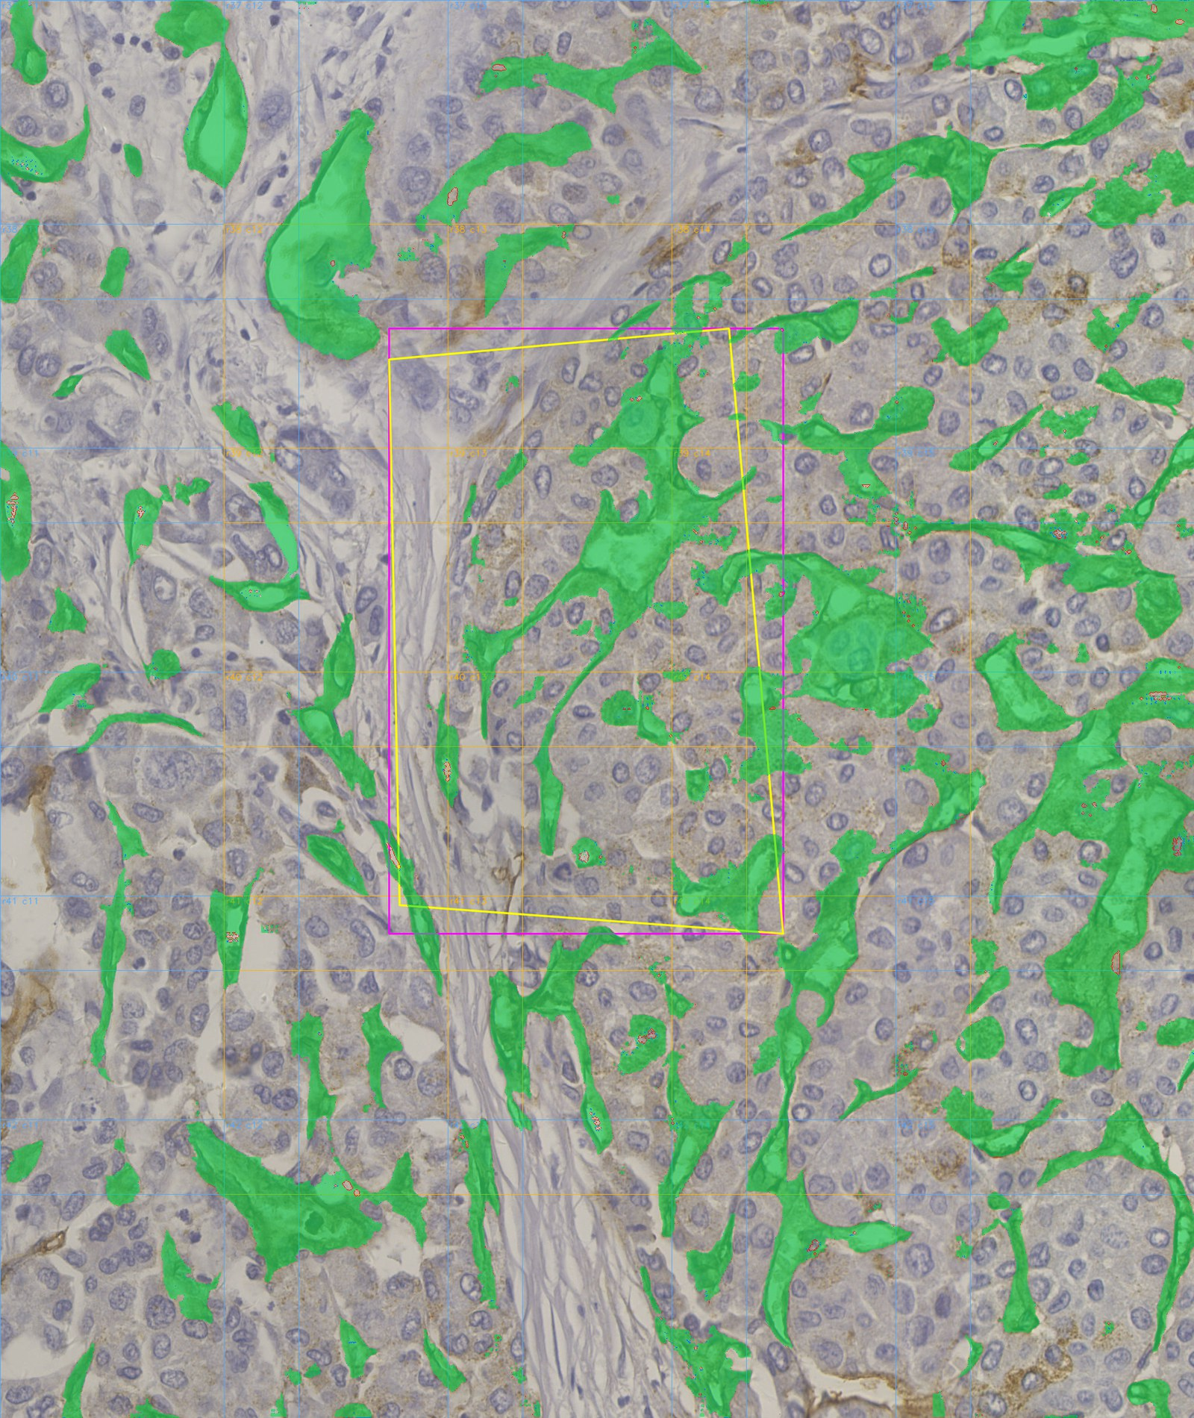
跨 tile 拼接验证
center-valid 拼接减少 tile 边缘重复；overlap matching 用于把跨边界实例合并
tile 内合并结果
overlap matches
tile vs GeoJSON diff
569
404
56
0
tile_merged instances
final GeoJSON features
accepted matches
holes

Slide 9
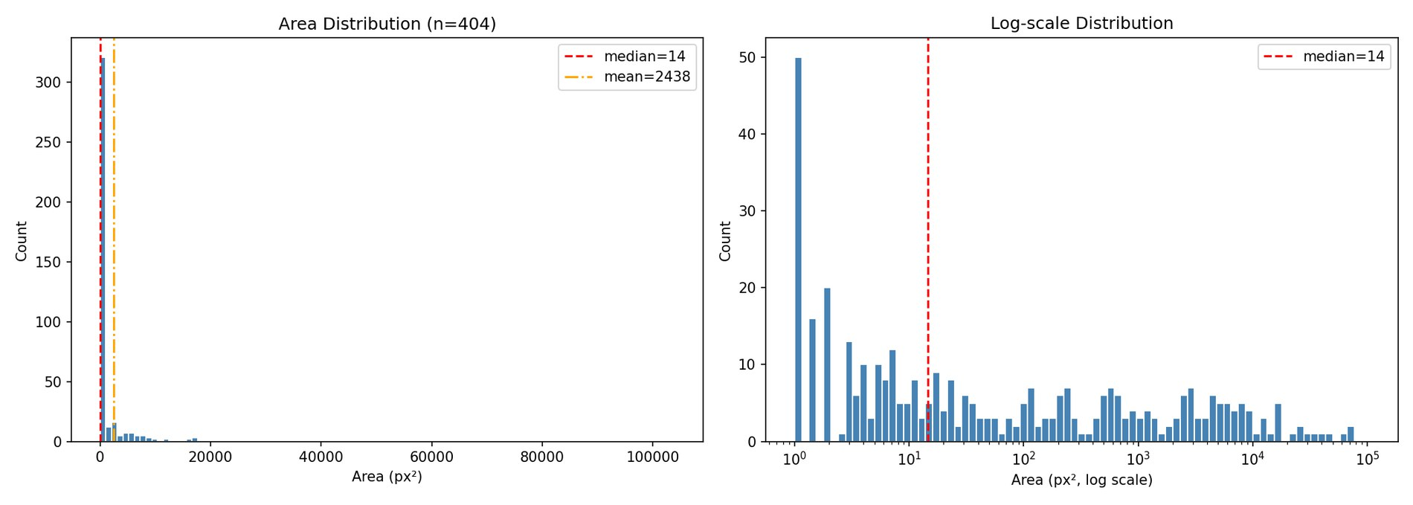
量化统计：结果数量已稳定输出，但小碎片仍需优化
面积分布显示当前存在较多极小区域，后处理阈值和伪影过滤是下一阶段重点
404
2438
count
mean px2
14.5
103955
median px2
max px2
区域面积分布
<5 px2：147 个
<20 px2：213 个
<100 px2：254 个
<500 px2：296 个
• 结论：大区域可以被连续追踪，但大量小面积实例会拉低统计可信度；需要加入面积、形态和边界置信度联合过滤。

Slide 10
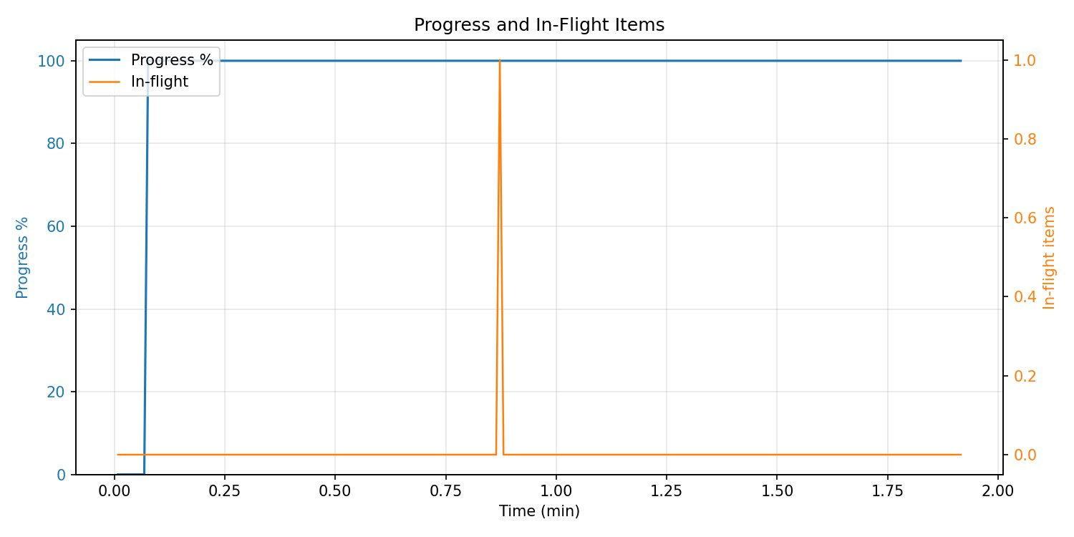
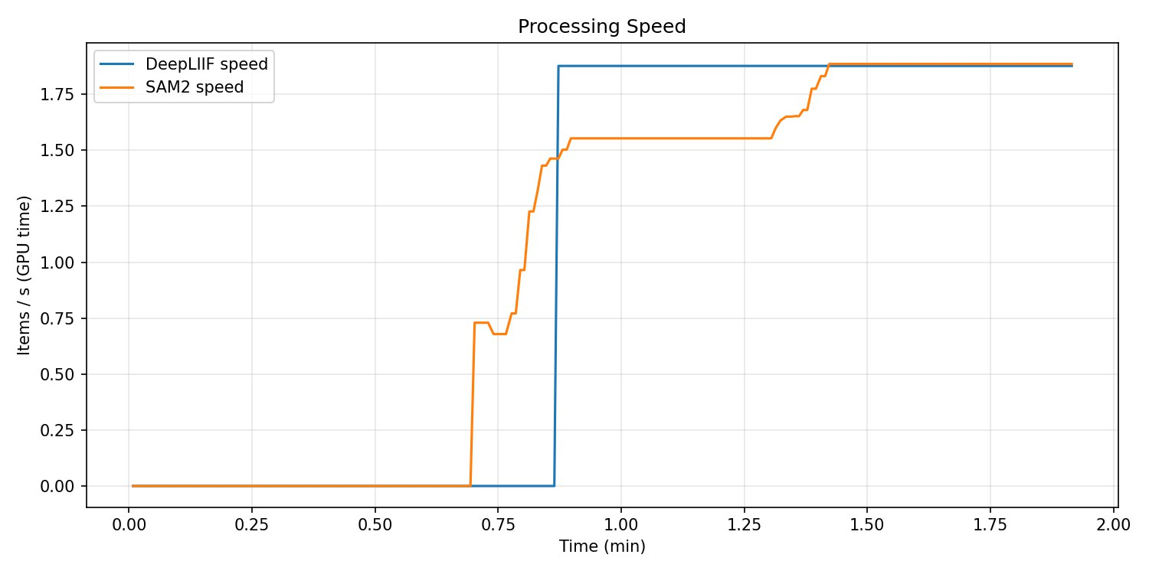
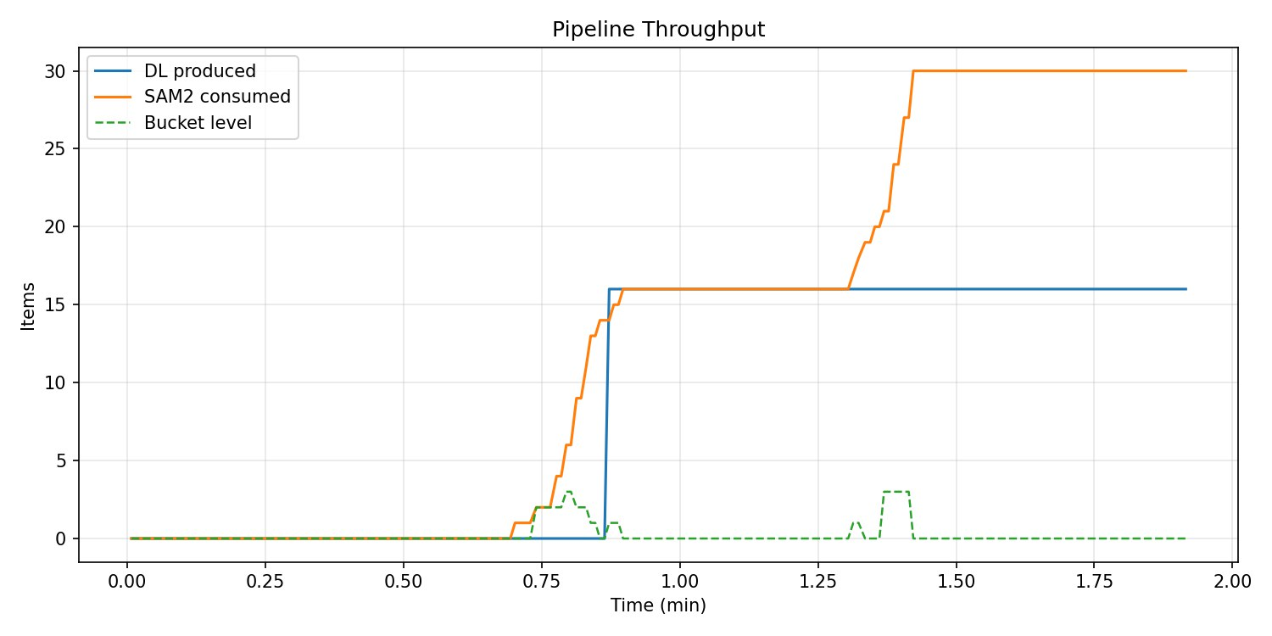
工程输出与性能监控
test08 已输出结果文件、调试图和运行曲线，便于复现实验和定位瓶颈
progress
speed
throughput
主要输出
当前工程状态
• GeoJSON：DC2200155 A3 CD34.geojson
• 统计表：summary.csv / statistics.csv
• 区域调试图：01-13 系列 PNG
• 单 tile 调试链：step1-step7 系列 PNG/JSON
• 区域级 debug artifacts 已比较完整。
• 性能曲线已接入，但 test08 规模较小，尚不足以代表全 WSI 吞吐。
• 下一步需要在多 ROI / 多 WSI 上做批量稳定性评估。

Slide 11
当前判断与下一步计划
项目已进入结果质量迭代阶段，重点从 pipeline 可用性转向统计可信度和泛化验证
已完成
待解决问题
下一步
• DeepLIIF + SAM2 端到端流程跑通。
• weighted-points 成为主 prompt 路径。
• ROI 级 center-valid 拼接和 GeoJSON 导出完成。
• 单 tile 和区域级 debug 可视化已形成闭环。
• 极小碎片数量偏多，需要更严格的后处理规则。
• 部分血管边界过宽或粘连，需要结合形态学和强度约束细化。
• 当前只有区域验证，尚缺少多样本统计和人工标注对照。
• 性能曲线需要在全 WSI 或更大 ROI 上复测。
• 加入面积、长宽比、边界支持度联合过滤。
• 建立人工复核样本集，计算召回、误检和边界质量。
• 扩展到多 ROI / 多 WSI 批量验证。
• 整理参数配置和自动汇报脚本，固定可复现实验流程。
阶段结论：当前 pipeline 已具备项目演示和区域级调试条件，但还不应作为最终定量结果直接交付。

